Slide 1
Zoek het geheime
wachtwoord

Slide 2
Zoek de verschillen

Slide 3
Antwoorden

Slide 4
Ik heb een geheim…

Slide 6
Mijn geheim in de kist

Slide 7
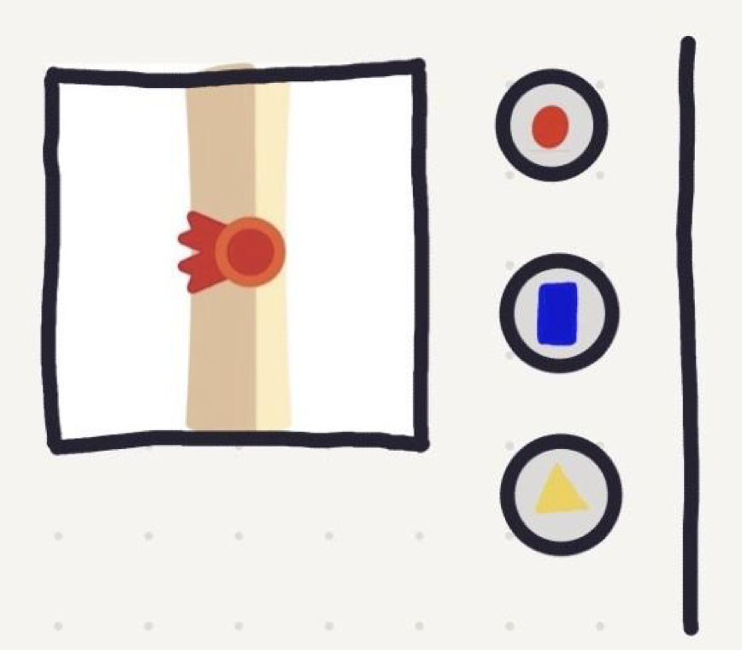
Geheim en wachtwoord

Slide 8
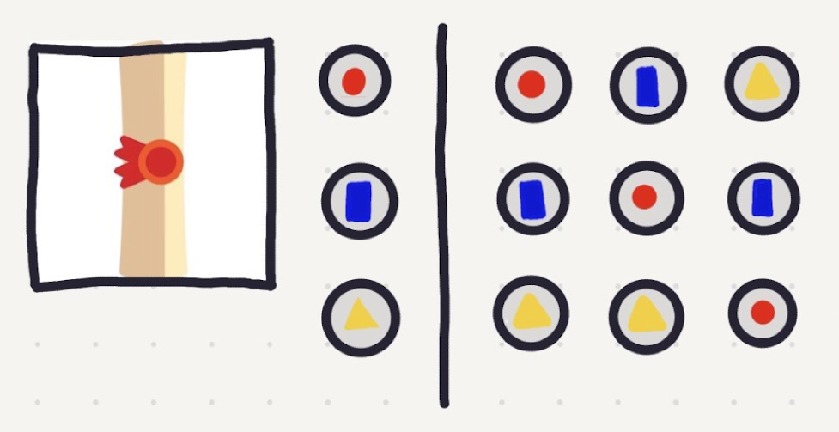
Geheim en wachtwoord en bewakers

Slide 9
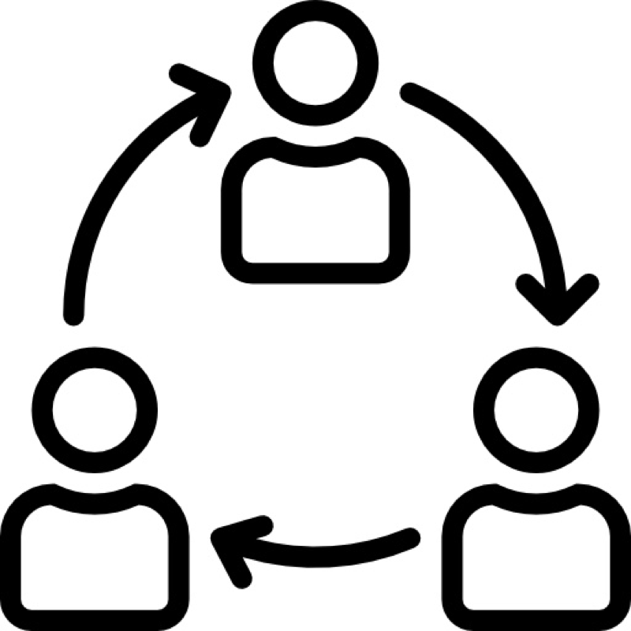
Napraten

Slide 10
De beveiliger

